Slide 1

D
6.
ios Creador

Slide 2
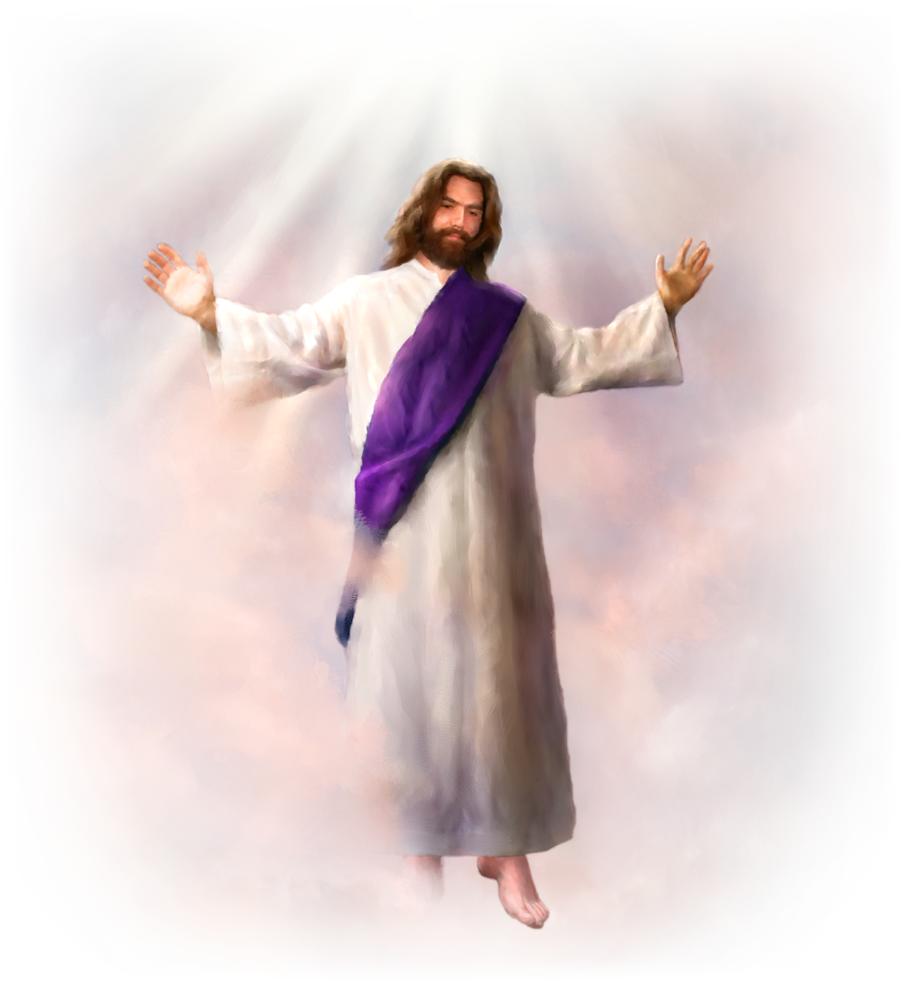
L
2.
A DOCTRINA DEL HOMBRE
6. Dios es Creador
Dios es el Creador de todas las cosas y reveló en las Escrituras el relato auténtico de Su actividad creadora.

Slide 3
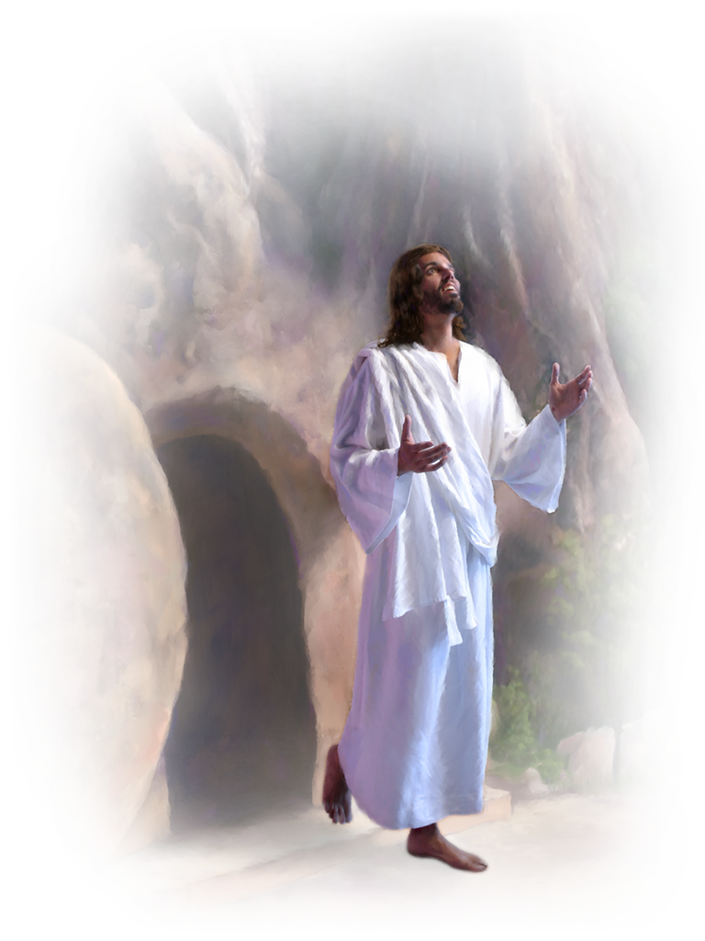
L
2.
A DOCTRINA DEL HOMBRE
6. Dios es Creador
En seis días hizo el Señor los Cielos y la Tierra y todo lo que tiene vida sobre la Tierra, y descansó el séptimo día de esa primera semana.

Slide 4
L
2.
A DOCTRINA DEL HOMBRE
6. Dios es Creador
Referencias bíblicas
(Gén. 1;2; Éxo. 20:8-11; Sal. 19:1-6; 33:6 y 9; 104; Heb. 11:3; Juan 1:1-3; Col. 1:16 y 17).

Slide 5
L
2.
A DOCTRINA DEL HOMBRE
6. Dios es Creador
"E
La tierra estaba envuelta en agua y oscuridad. En el primer Dios separo la luz de la oscuridad llamando a la parte luminosa “día” y a la oscuridad “noche”
n el principio creo Dios
los cielos y la tierra"

Slide 6
L
2.
A DOCTRINA DEL HOMBRE
6. Dios es Creador
En el segundo día, Dios “separo las aguas”, haciendo divisiones entre la atmósfera y el agua que estaba sobre la superficie de la tierra produciendo un lugar, estableciendo así la tierra seca y el mar.
Luego Dios vistió de verde, hierva que da similla según su naturaleza, y árbol que da fruto, cuya semilla está en él, según su género (Gen. 1:12).

Slide 7
L
2.
A DOCTRINA DEL HOMBRE
6. Dios es Creador
El cuarto día, Dios estableció el sol, la luna y las estrellas para que sirvieran “de señal para las estaciones, para días y años. El sol debía gobernar durante el día, y la luna para la noche (Gen. 1:14-16).

Slide 8
L
2.
A DOCTRINA DEL HOMBRE
6. Dios es Creador
Dios creo a las aves y los peces en el quinto día. Los creo “Según su especie ( Gen. 1:21), lo cual indica que sus criaturas habían de producirse en forma consecuente según sus propias especies.

Slide 9
L
2.
A DOCTRINA DEL HOMBRE
6. Dios es Creador
El Sexto día, Dios hizo las formas superiores de la vida animal. Dijo: Produzca la tierra seres vivientes según su género, bestias y serpientes y animales de la tierra según su especie” (Gén. 1:24).

Slide 10
L
2.
A DOCTRINA DEL HOMBRE
6. Dios es Creador
E
n el Acto cumbre de
la Creación.
Dios Hizo al hombre a su imagen, a imagen de Dios lo creó ; varón y hembra los creó” (Gen. 1:27). “Y vio Dios todo lo que había hecho, y he aquí que era bueno en gran manera” (Gén. 1:31).

Slide 11
L
2.
A DOCTRINA DEL HOMBRE
6. Dios es Creador
L
a Palabra Creadora de Dios
“Por la palabra de Jehová describió el salmista fueron hechos los cielos, y todo el ejercito de ellos por el aliento de su boca” (Sal. 33:6)

Slide 12

L
2.
A DOCTRINA DEL HOMBRE
6. Dios es Creador
Q
omo Actúa esta Palabra Creadora?
LA PALABRA CREADORA Y LA MATERIA PREEXISTENTE.
Las palabras de Génesis: “Y DIJO DIOS”, introducen el mandato dinámico divino responsable de los acontecimientos majestuoso que ocurrieron en los seis días de la creación (Gén. 1:3, 6,9,11,14,20,24).

Slide 13
L
2.
A DOCTRINA DEL HOMBRE
6. Dios es Creador
E
l Relato de la Creación
Los dos informes de la creación que aparecen en la Biblia, uno Génesis 1: 1-2:3, y el otro en Génesis 2:4-25, armonizan entre si.
La primera narración relata en orden cronológico la creación de todas las cosas.
La segunda comienza con las palabras: Estos son los orígenes.”

Slide 14
L
2.
A DOCTRINA DEL HOMBRE
6. Dios es Creador
L
os Días de la Creación
Los días de la creación bíblica significan periodos literales de 24 horas.
La expresión “la tarde y la mañana” (Gén 1:5,8,13,19,23,31), típica de la forma en que el pueblo de Dios del Antiguo Testamento media el tiempo, especifica días individúales que comenzaban al atardecer, es decir a la puesta del sol (Lev. 23:32); Deut. 16:6)

Slide 15
L
2.
A DOCTRINA DEL HOMBRE
6. Dios es Creador
Los diez mandamientos ofrecen otra evidencia de que el relato de la creación del Génesis involucra días literales.
En el cuarto mandamiento, Dios dice:
“Acuérdate del día de Reposo para santificarlo. Seis días trabajaras, y harás toda tu obra; más el séptimo día es reposo para Jehová tu Dios; no hagas en el obra aluna …por que en seis días hizo Jehová los cielos y la tierra, el mar y todas las cosas que en ellos hay, y reposo en el séptimo día; por tanto, Jehová bendijo el día de reposo y lo santifico” (Exo. 20:8-11).

Slide 16
L
2.
A DOCTRINA DEL HOMBRE
6. Dios es Creador
La semana de la creación no incluyó el cielo en el cual Dios ha morada desde la eternidad. Los “cielos” de Génesis 1:2 probablemente se refieren a los planetas y las estrellas más cercanas a la tierra.

Slide 17
L
2.
A DOCTRINA DEL HOMBRE
6. Dios es Creador
E
l Dios de la Creación
¿Qué clase de Dios es nuestro Creador?
¿Se interesa un personaje infinito como él en nosotros, minúsculos átomos de vida en un distante rincón de su universo?
Después de haber creado el mundo
¿Se dedico Dios a cosas mayores y más diferentes?

Slide 18
L
2.
A DOCTRINA DEL HOMBRE
6. Dios es Creador
U
n Dios Responsable
El relato bíblico de la creación comienza con Dios y pasa a los seres humanos. Implica que al crear los cielos y la tierra, Dios estaba preparando el ambiente perfecto para la raza humana. Los seres humanos, varón y hembra, constituyeron su glorioso obra maestra.

Slide 19
L
2.
A DOCTRINA DEL HOMBRE
6. Dios es Creador
Q
uien Fue el Dios Creador?
En el acto creador, todos los miembros de la Deidad estuvieron involucrados (Gén. 1:2,26).
El agente activo, sin embargo, era el Hijo de Dios, el Cristo persistente. En el Prologo del relato de la creación, Moisés Escribió.“En el principio creo Dios los cielos y la tierra”.
Al recordar estas palabras, Juan especificó el papel que le tocó desempeñar a Cristo en la creación: “En el principio creo Dios los cielos y la tierra .

Slide 20
L
2.
A DOCTRINA DEL HOMBRE
6. Dios es Creador
U
n Despliegue del Amor de Dios
¡Cuan profundo es el amor Divino!
Cuando Cristo, con amoroso cuidado se arrodillo junto a Adán, dándole forma a la mano de este primer hombre, debe haber sabido que las manos de sentido, la creación y la cruz se unen, por cuanto Cristo es el Creador fue muerto desde la fundación del mundo (Apoc. 13:8)

Slide 21
L
2.
A DOCTRINA DEL HOMBRE
6. Dios es Creador
E
l Proposito de la Creación
El amor provee el motivo de todo lo que Dios hace, por cuanto el mismo es el amor (1 Juan 4:8). Nos creo, no tan solo para que pudiésemos amarle, si no con el fin de que el también pudiese amarnos. Su amor lo llevo a compartir en la creación uno de los mayores dones que el pudiese conferí: la Existencia

Slide 22
L
2.
A DOCTRINA DEL HOMBRE
6. Dios es Creador
E
l Propodito de la Creación

Slide 23
L
2.
A DOCTRINA DEL HOMBRE
6. Dios es Creador
E
l Proposito de la Creación
1. Para revelar la Gloría de Dios (Sal 19:1-4; Rom 1:20)
A través de sus obras creadas, Dios revela su gloria: “ Los cielos cuentan la gloria de Dios, y el firmamento anuncia la obra de sus manos. Un día emite palabras, ni a otro día, y una noche a otra noche declara sabiduría.

Slide 24
L
2.
A DOCTRINA DEL HOMBRE
6. Dios es Creador
E
l Proposito de la Creación
2. Para poblar el mundo.
El Creador no deseaba que la tierra fuese un planeta solitario y vació; debía ser habitado (Isa 45:8;Gen 2:20; 1Cor. 11:9; Gen 22:22-25).

Slide 25
L
2.
A DOCTRINA DEL HOMBRE
6. Dios es Creador
E
l significado de la Creación
El antídoto de la idolatría. El hecho de que Dios es Creador, lo distingue de todos los otros dioses (1Cron. 16:24-27;Sal 96:5,6; Isa 40: 18-26)
El fundamento de la verdadera adoración. Nuestro culto a Dios se basa en el hecho de que el es nuestro Creador, y nosotros sus criaturas (Sal. 95:6)
El sábado, monumento de la creación. Dios estableció el séptimo día sábado con el fin de que tuviésemos un recordativo semanal del hecho de que somos criaturas. Gen 2:2,3;Exo 20:8-11;31-17 ;Eze. 20:20)

Slide 26
L
2.
A DOCTRINA DEL HOMBRE
6. Dios es Creador
El matrimonio, una institución divina. Durante la semana de la creación Dios estableció el matrimonio como una institución divina. (Gen 2:24 Mar 10:9)
La base de la verdadera estima propia. El relato de la creación declara que fuimos hechos a imagen de Dios. La comprensión de este hecho provee un verdadero concepto de cuanto vale el individuo. No deja lugar para sentimientos de inferioridad.
La base del verdadero compañerismo. La dignidad creadora de Dios establece su paternidad (Mal. 2:10) y revela la hermandad de todos los seres humanos. El es nuestro padre y nosotros somos sus hijos.

Slide 27
L
2.
A DOCTRINA DEL HOMBRE
6. Dios es Creador
Mayordomía personal. Por cuanto Dios nos creo, somos su propiedad, este hecho implica que tenemos la sagrada responsabilidad de ser fieles mayordomos de nuestras facultades físicas, mentales y espirituales.
Responsabilidad por el ambiente. En la creación Dios coloco a la primera pareja en un jardín (Gen 2:8) ellos debían cultivar la tierra y “Señorear” sobre toda la Creación animal (Gen 1:28).
La dignidad del trabajo manual. El creador le dio instrucción a Adán para que labrara y guardase el huerto del Edén (Gen 2:15)

Slide 28
L
2.
A DOCTRINA DEL HOMBRE
6. Dios es Creador
El remedio para el pesimismo y la soledad y la falta de significado. El relato de la creación revela que en vez de llegar a la existencia por evolución ciega, todo fue creado con un propósito . La raza humana fue designada a gozar de una relación eterna con el creador.
La santidad de la ley de Dios . La ley de Dios existía antes de la caída. En su estado de perfección original, los seres humanos estaban sujetos a ella. Servia para protegerlos contra la autodestrucción, para revelarles los limites de la libertad (Gen 2:17) y para salvaguardar la felicidad y la paz de los súbditos del reino de Dios (Gen 3:22-24)
El carácter sagrado de la vida. El creador de la vida continua tomando parte activa en la formación de la vida humana, haciendo de este modo que la vida sea sagrada .Sal 139:13-16

Slide 29
L
2.
A DOCTRINA DEL HOMBRE
6. Dios es Creador
CRISTO Y SU PALABRA CREADORA. “Fueron, pues, acabados los cielos y la tierra, y todo el ejercito de ellos “ (Gen. 2:1).
El nuevo testamento afirma que la creación de Dios fue completa “Desde la fundación del mundo (Heb. 4:3)
S
ignifica esto que la Energía creativa de
Cristo ya no se halla en Actividad?

Slide 30
L
2.
A DOCTRINA DEL HOMBRE
6. Dios es Creador
¿H
a Terminado Dios su Creación?
RESPUESTA:
LA PALABRA CREADORA
TODAVÍA ACTÚA
DE DIVERSAS MANERAS.

Slide 31
L
2.
A DOCTRINA DEL HOMBRE
6. Dios es Creador
L
a Palabra Creadora en la Actualidad
Dependemos de Dios para la función de cada célula de nuestros cuerpos. Cada respiración, cada latido del corazón, cada pestañada, habla del cuidado de un amante Creador: “Porque en el vivimos, y nos movemos y somos” (Hech. 17:28)
El poder creador de Dios esta involucrado no solamente en la creación sino también en la redención y restauración ( Isa. 44:21-28;Sal 51:10)

Slide 32
L
2.
A DOCTRINA DEL HOMBRE
6. Dios es Creador
Dios que puso en movimiento las innumerables galaxias por todo el universo, usa ese mismo poder para volver a crear a su propia imagen y semejanza al mas degradado pecador.
“Por que somos hechura suya, creados en Cristo Jesús para buenas obras” (Efe. 2:10)
“Si alguno está en Cristo, nueva criatura es” ( 2Cor 5:10)

Slide 33
L
2.
A DOCTRINA DEL HOMBRE
6. Dios es Creador
El mismo poder que originalmente creo los cielos y la tierra, después del juicio final los renovara, es decir hará de ellos una nueva y magnifica creación, nuevos cielos y tierra nueva (Isa. 65:17-19;Apoc. 21.22).

Slide 34
L
2.
A DOCTRINA DEL HOMBRE
6. Dios es Creador
L
a Duración de la Creación
En la creación Cristo mando, e instantáneamente se cumplió su voluntad. En seis días creo todas las cosas. Y el séptimo día fue reposo
En lo que se refiere a la salvación, sin embargo, Cristo no se limita a efectuarla con un mandato instantáneo. El proceso de salvar a la humanidad se extiende por milenios.
El tiempo destinado para la restauración, revela el amante deseo que Dios siente de salvar a tantas personas como sea posible (2 Ped. 3:9)

Slide 35
L
2.
A DOCTRINA DEL HOMBRE
6. Dios es Creador
L
a Obra creadora de Cristo
“Aquel Verbo fue hecho carne, y habito entre nosotros”
(1Juan 1:14) el creador llego a ser parte de su creación.

Slide 36
L
2.
A DOCTRINA DEL HOMBRE
6. Dios es Creador
L
a Obra Creadora de Cristo
Si bien nadie fue testigo de la creación del mundo que realizo Cristo, muchos vieron con sus propios ojos el poder que devolvió la vista a los ciegos (Juan 9:6,7), el habla a los mudos (Mat. 9:32,33) la salud a los leprosos (Mat. 8:2,3) y la vida a los muertos (Juan 1:14-45)

Slide 37
L
2.
A DOCTRINA DEL HOMBRE
6. Dios es Creador
L
a Obra Creadora de Cristo
En el Edén, Dios le dio al hombre el árbol de la vida; a su vez, el hombre lo colgó de un árbol en el Calvario.
En el paraíso, el hombre se erguía en su plena estatura a imagen de Dios; en el calvario, el hombre se dejo colgar a imagen de un criminal.
Tanto el viernes de la creación como en la crucifixión, la expresión consumado es, hablaba de una obra creadora completada. (Gen. 2:2; Juan19:30)

Slide 38
L
2.
A DOCTRINA DEL HOMBRE
6. Dios es Creador
L
a Creación y la Salvación
Cristo la cumplió en calidad de Dios; la otra como hombre; una con poder veloz, la otra en sufrimiento humano; una por un tiempo, la otra para toda la eternidad; una sujeta a la caída, la otra obteniendo la victoria sobre Satanás

Slide 39
L
2.
A DOCTRINA DEL HOMBRE
6. Dios es Creador
L
a Creación y la Salvación
Por haber sido creados a imagen de Dios, hemos sido llamados para darle gloria.
Fueron las manos divinas y perfectas de Cristo las que le dieron la vida al primer hombre; y son las manos de Cristo, heridas y ensangrentadas, las que le conceden vida eterna a la humanidad.

